Slide 1
操作系统
第一章 操作系统概论
南京大学
计算机科学与技术系

Slide 2
教师信息
华景煜
Email：huajingyu2012@gmail.com
办公室：系楼515
办公时间：工作日，9am-5pm
非诚勿扰！！！

Slide 3
课程安排
上课时间地点
周三 5-6节、周五 3-4节
仙I-204
课程实验
5次实验课
2，4，7，10，13周，周三5，6节
成绩评定
平时作业(10%)+实验(30%)+期末、期中考试(60%)

Slide 4

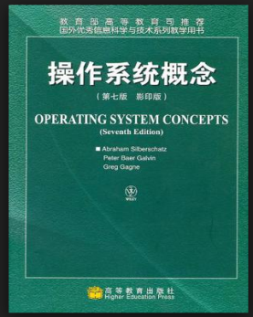
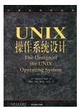
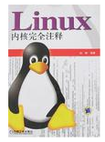
书籍
教科书
《操作系统教程》孙院士主编
高等教育出版社
参考书
Operating System Concepts
Abraham Silberschatz
高等教育出版社
Unix操作系统设计
陈葆珏译 ，机械工业出版社
Linux内核完全注释
赵炯著，机械工业出版社
Notes:
绿皮书，循序渐进

Slide 5
第一章 操作系统概论
1.1 操作系统概观
What （定义）
Why （为什么学习OS）
How （基本技术、构件、特性）
1.2 操作系统的历史
1.3 操作系统提供的服务和接口
1.4 操作系统结构
1.5 流行操作系统简介

Slide 6
1.1.1 什么是操作系统
定义
Operating System ：操作（运营）系统
操作系统是管理系统资源，控制程序执行，改善人机界面，提供各种服务，合理组织计算机工作流程和为用户有效使用计算机提供良好运行环境的最基本的一种系统软件
本质：软件（系统软件）
功能：
管理员：管理计算机系统软、硬件资源
服务员：让用户更好、更方便的使用计算机
Notes:
提问
字面理解，运营系统
Coo
长概念
重点

Slide 7
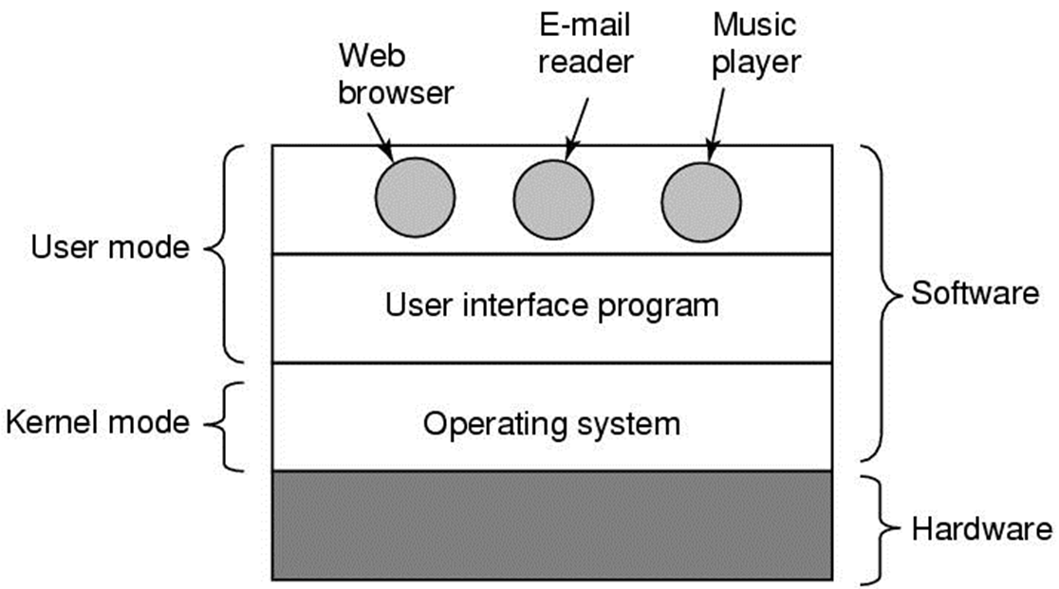
1.1.1 什么是操作系统
计算机系统

Slide 8
1.1.1 什么是操作系统
计算机系统层次结构
用户1
用户2
用户3
用户4
用户n
…
财务系统
航空订票
上网浏览
电子商务
…
科学计算
(应用软件)
编译程序
汇编程序
数据库
…
实用程序
(支撑软件)
操作系统
(系统软件)
操作系统
(系统软件)
计算机硬件

Slide 9
1.1.1 什么是操作系统
功能：
资源管理（处理器管理、存储管理、设备管理、文件管理等）
控制执行（进程调度、并发进程控制等）
提供接口（作业管理等）
目标：
方便用户使用
提升机器能力
提高运行效率
提供开放环境
Notes:
公共服务：访问磁盘，屏幕打印。。。

Slide 10
1.1.2 为什么学习操作系统？
你是南大计算机系的学生
程序如何运行
计算机如何计算
学以致用
最美的代码
最高效的算法
最优雅的设计
难道你不应该知道吗？
难道你不想借鉴吗？

Slide 11
1.1.3 操作系统核心技术
资源复用技术
解决资源不足问题
资源虚拟化
解决资源不足问题
与抽象技术相结合，向用户屏蔽系统的复杂性
资源抽象
向用户屏蔽系统的复杂性，解决系统的易用性问题

Slide 12
资源复用
空分复用：将资源划分成小块然后分配给不同的进程
例：主存的空分复用
时分复用：将时间划分成片，然后分配给进程，进程可以在一个时间片内独享资源
例：CPU的时分复用

Slide 13
资源虚拟化
每一个应用程序都亲自考虑如何复用资源？
资源虚拟化：
单个物理资源→逻辑上的多个对应物
假象：进程独占资源
由OS负责完成底层物理资源的复用
例：虚拟内存
程序1
程序2
程序3
程序4
虚拟内存(4G)
OS地址翻译
物理内存

Slide 14
资源抽象
通常与资源虚拟化组合使用
创建软件来向用户屏蔽资源的物理特性和接口细节，简化对硬件的访问和操作
内部：使用资源复用技术，实现复杂的资源管理（分配，访问等）
外部：提供应用接口
例： 内存分配函数
void* malloc(unsigned size);
在主存哪里分配？会不会和其他程序冲突？内存满了怎么办？
应用程序完全不需要知道! 一切交给操作系统！！！

Slide 15
资源管理技术小结
进程P1
进程Pn
…
虚 虚 虚 虚
处 主 辅 设
理 存 存 备
器
虚拟机1
虚 虚 虚 虚
处 主 辅 设
理 存 存 备
器
虚拟机n
操作系统
资源管理(复用、虚化、抽象)
处 I I 主 辅
理 / /
器 O O
设 设 存 存
备 备
物理计算机
时分复用共享
空分复用共享
Notes:
进程只能访问虚拟设备
要访问虚拟设备就调用操作系统提供的抽象函数
接管，映射

Slide 16
1.1.3 操作系统中最基础的抽象
进程
是对已进入主存正在运行的程序在处理器上操作的状态集的抽象
虚存
是对物理主存的抽象，进程可获得一个硕大的连续地址空间来存放可执行程序和数据，可使用虚拟地址来引用物理主存单元
文件
是对磁盘之类存储设备的抽象 。

Slide 17
操作系统中最基础的抽象
进程抽象
虚存抽象
文件抽象
处理器
主存
设备

Slide 18
操作系统的主要特性 （1）
并发性
指两个或两个以上的事件或活动在同一时间间隔内发生
发挥并发性能够消除系统中部件和部件之间的相互等待，有效地改善系统资源的利用率，改进系统的吞吐率，提高系统效率
并发性极大增大系统的复杂性
资源竞争 （处理器，内存，外设。。。）
如何协调？
并发 并行（同一时刻）
Notes:
两天线

Slide 19
操作系统的主要特性 （2）
共享性
资源有限的情况下，并发必然导致资源共享
透明资源共享
不需要应用程序参与
操作系统实现资源隔离和授权访问
显示资源共享
需要应用程序参与处理
排他资源：共享内存，共享文件，某些独占外设

Slide 20
操作系统的主要特性 （3）
异步性（随机性）
程序执行存在很多随机性，“走走停停”
作业到达时间，硬件中断时间等等都是随机的
异步性给系统带来潜在危险,有可能导致与时间有关的错误。
保证：同一个程序，相同环境，相同输入，多次运行得到相同结果

Slide 21
1.2 操作系统的历史
操作系统发展的驱动因素
硬件的发展 (CPU、存储设备等)
计算机功能越来越复杂
BSD
Unix
现代操作系统
OS/360
分时、实时系统
（小型机）
多道批处理
1980
批处理操作系统
集成电路
无操作系统
晶体管
1970
电子管
1965
1960

Slide 22
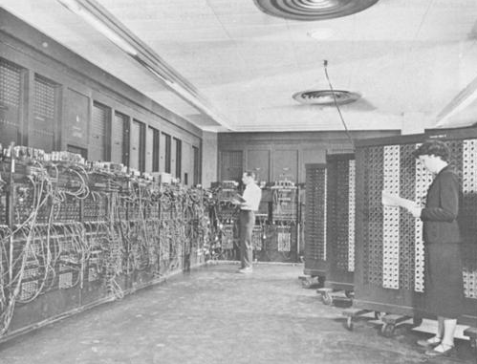
60年代以前
电子管计算机 (40-60年代)
整个世界只有几台
没有操作系统
完全人工操作
容易出错
人的效率很低
独占资源
Notes:
纸带， 永远在等人，排序。。。

Slide 23
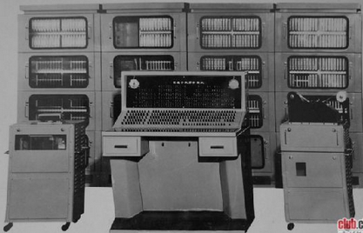

大型机时代 (60年代)
晶体管计算机（64年以前）
操作系统的黎明：
批处理系统(Batch System)
一批作业集中处理
提高效率
专人负责
同时只能运行一个程序

Slide 24
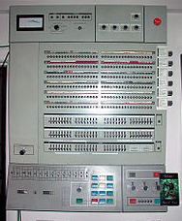
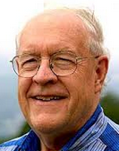
大型机时代 (60年代)
集成电路
计算机开始商用
多道批处理程序
产生原因：CPU和I/O速度不匹配
特点：同一时间运行多个程序
IBM OS/360: 划时代产品
SYS/360 第一个通用计算机系统
Frederick Brooks 《人月神话》
50亿美元(300亿美元)
Notes:
Win7， win8， 通用系统， 抽象

Slide 25
多道程序设计 （1/3）
单道程序设计
78
130
150
228
280
300
378
430
450
时 间
输入机
处理器
磁带机
CPU利用率：52 /（78十52十20）≈ 35%

Slide 26
多道程序设计（2/3）
多道程序设计
78
130
150
228
280
300
378
430
450
时 间
输入机
P2
P1
P2
P1
P2
处理器
磁带机1
磁带机2
打印机
CPU利用率：（52+42）/ 150 ≈ 63％

Slide 27
多道程序设计 （3/3）
程序等待I/O操作的时间占其运行时间的比例为p，当主存中有n道程序时，所有程序都等待I/O的概率是p^{n}，那么，
CPU利用率=1-p^{n}
n称多道程序的道数或度数，可见CPU的利用率是n的函数

Slide 28
多道程序设计与操作系统
提高了CPU的利用率
提高了主存和I/O设备的利用率
改进了系统的吞吐率
充分发挥了系统的并行性
支持分时操作

Slide 29


小型机时代 (70年代)
大规模集成电路
分时系统
多人、多程序
实时系统
工业控制
Unix的出现
Ken Thompson
源于《星际旅行》游戏
Dennis Ritchie C语言发明人
PDP-7计算机
Notes:
管理员 回到个人
贝尔实验室
PDP-7
文字系统，机会来了
Communication of ACM

Slide 30
操作系统的分类
应用领域：
桌面OS、服务器OS、嵌入式OS
操作系统运行方式：
批处理、分时系统，实时系统
用户数目：
单用户、多用户
硬件结构
网络型、分布式、多媒体

Slide 31
1.3 操作系统提供的服务与接口
1.3.1 基本服务
1.3.2 程序接口与系统调用
1.3.3作业接口与操作命令

Slide 32
操作系统提供的基本服务
创建程序
执行程序
数据I/O
信息存取
通信服务
错误检测和处理
还具有另外一些功能:资源分配,统计, 保护。

Slide 33
操作系统提供的接口
应用程序
操作命令
系统调用
(程序接口)
命令管理
(作业接口)
操作系统
裸 机

Slide 34
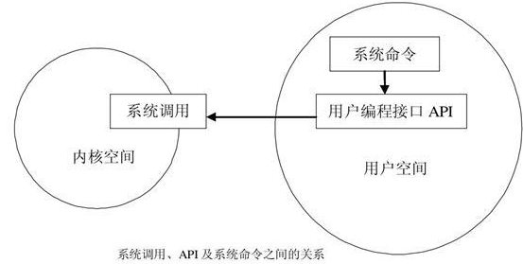
操作系统提供的程序接口(1)
什么是系统调用(System Call)？
操作系统提供给用户程序调用的一组“特殊”接口 (用户程序与内核的中介)
用户程序可以通过这组“特殊”接口来获得操作系统内核提供的服务

Slide 35
操作系统提供的程序接口 (2)
系统调用的作用
封装抽象资源，方便用户使用
内核服务很复杂，但接口相对简单
保护系统安全
用户程序访问内核的唯一合法途径
内核可基于权限和规则对资源访问进行裁决，保证系统的安全性

Slide 36
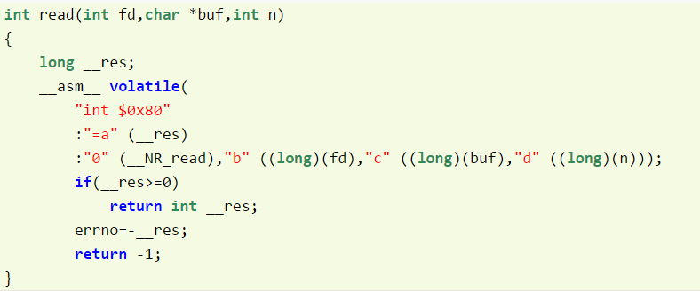
操作系统提供的程序接口 (3)
系统调用的再抽象
系统调用接口仍然不够简单
无法跨平台
POSIX(Portable Operating System Interface for Computer Environment)标准
语言函数库(API)： glibc、libc
对系统调用的再封装
高级语言

Slide 37
操作系统提供的程序接口 (4)
应用程序、库函数、系统调用的调用关系链
调用fprintf( )
应用程序
C库中的fprintf( )
封装程序
C库中的write( ) 封装程序
C函数库
用户态
系统调用处理程序
核心态
内核
sys_write( )内核函数

Slide 38
操作系统提供的程序接口 (5)
系统调用的分类
(1)进程和作业管理：
(2)文件操作：
(3)设备管理：
(4)主存管理：
(5)信息维护：
(6)通信

Slide 39
系统调用的实现
系统调用陷入机构
系统调用处理子程序
保护CPU现场
入口地址表
A₀
SUB₀
A₀
用户程序
陷入指令
取系统功能号
找入口地址表
相应入口地址
A₁
A₁
SUB₁
System Call
…
…
A_{i}
A_{i}
SUB_{i}
…
…
A_{n}
结束处理
恢复现场
A_{n}
SUB_{n}

Slide 40
系统调用的参数传递
由访管指令或陷入指令自带参数，
直接参数
间接参数
通过CPU的通用寄存器传递参数，或在主存的一个块或表中存放参数，其首地址送入寄存器，实现参数传递。
在主存中开辟专用堆栈区域传递参数

Slide 41
系统调用与函数调用的区别
调用形式和实现方式不同
函数：跳转地址
系统调用：系统调用号
被调用代码的位置不同
函数：同一空间
系统调用：用户空间→内核空间
提供方式不同
函数：编程语言提供
系统调用：操作系统提供

Slide 42
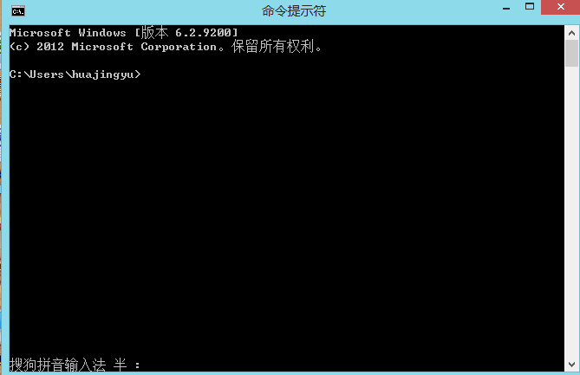
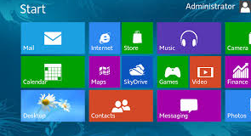
操作系统提供的作业接口
为用户提供的操作控制计算机工作和提供服务手段的集合
命令行
图形操作界面
作业控制语言（批处理系统）

Slide 43
1.4 操作系统构件与运行模型
操作系统变得越来越复杂
代码量几何增长：Win2000： 3200万行，2500开发人员
周期长、bug多
软件工程的视角研究操作系统
操作系统机构设计
整体结构，模块划分
局部结构、数据结构等
运行时组织方式

Slide 44
操作系统构件
内核
进程
线程
类程
管程

Slide 45
操作系统内核 (1)
什么是内核？
操作系统的核心部分
作为可信软件来提供支持进程并发执行的基本功能和基本操作的一组程序模块
运行于核心态
负责管理系统的进程、内存、设备驱动程序、文件和网络系统，决定着系统的性能和稳定性
扩展硬件
安全
效率

Slide 46
操作系统内核(2)
内核必须实现的功能：
中断处理
短程调度
协调处理器竞争
原语(primitive)管理
协调进程通信、并发执行、资源共享
通信原语
同步原语

Slide 47
操作系统内核(3)
单内核
所有内核模块处于同一个二进制映像
Linux
应用程序
用户态
系统库(函数库)
系统调用接口
单内核
核心态
模块
内核(进程管理、存储管理、文件管理、设备管理、网络管理)
设备
驱动
计算机硬件

Slide 48
操作系统内核(4)
单内核两种结构
整体式
模块间高度耦合
但运行效率高
层次式
模块划分层次，单向依赖
解耦合
运行效率低

Slide 49
操作系统内核(5)
微内核
用户
进程
操作系统服务进程
用
户
态
客户
进程1
客户
进程2
文件服务器
进程服务器
主存服务器
……
微内核(消息传递)
核
心
态
计算机硬件
客户通过微内核发送消息给文件服务器
好处：高可扩展性，高移植性

Slide 50
内核的作用
资源抽象
抽象硬件，方便用户程序使用
资源分配
将硬件资源合理分配给用户程序
资源共享
提供资源共享的同步、互斥机制

Slide 51
内核的基本属性
内核是由中断驱动的
内核是不可抢断的(?)
内核部分程序在屏蔽中断状态下执行
内核可以使用特权指令

Slide 52
虚拟机的概念
内核向每一个用户程序虚拟了一台计算机
没有中断
独占资源
虚拟机为进程或模块提供了功能较强的指令系统
非特权指令
系统调用

Slide 53
内核设计思想
机制与策略分离
内核实现有特定目的和功能的函数(机制)
应用程序决定如何使用这些函数(策略)
例子：调度机制与调度策略的分离
机制与策略分离的原则：
(1)机制由OS实现，策略留给用户完成；
(2)机制放在底层，策略放在高层；
(3)机制集中在少数模块，策略拟散布在多处。

Slide 54
操作系统的运行模型 (1)
操作系统本身是一组程序，也在处理器上运行，那么，操作系统程序是否组织成进程?它是如何控制的、怎样执行的呢?它在什么模式下运行呢?
从操作系统的运行方式来看，可分成：
1)非进程内核模型、
2)OS功能(函数)在用户进程内执行的模型、
3)OS功能(函数)作为进程执行的模型。

Slide 55
操作系统的运行模型 (2)
非进程内核模型
应用进程
应用进程
应用进程
…
用户态
内核
核心态

Slide 56
操作系统的运行模型 (3)
OS功能在用户进程内执行的模型
应用进程
应用进程
应用进程
…
进程切换
函数
用户态
内核
函数
内核
函数
内核
函数
核心态

Slide 57
操作系统的运行模型 (4)
OS功能作为独立进程执行的模型
应用
进程
应用
进程
应用
进程
OS
函数
OS
函数
OS
函数
…
…
用户态
微内核（进程切换函数）
核心态

Slide 58
Windows 2000/XP 内核
系统
进程
服务
进程
应用
程序
环境子系统
子系统动态链接库
用户态
核心态
执行体
核心 设备驱动程序
硬件抽象层
图形
引擎

Slide 59
Windows 2000/XP 内核
系统进程
服务进程
环境子系统
应用程序
服务管理器
Service.exe
POSIX
任务管理器
安全验证
RPC
OS2
IE浏览器
Win登录
Spooler
WIN32
用户程序
会话管理器
事件日志
子系统DLL
用
户
态
NTDLL.DLL
系统线程
核
心
态
系统服务调度进程
Win32 User
GDI
图形驱动器
核心态可调用接口(执行程序API)
I/O
管理器
文件缓存管理
即插即用管理
电源
管理器
安全访问监视
虚存
管理
进程线 程管理
注册表配
置管理器
局部过
程调用
对象管理器
设备驱动程序
内核
硬件抽象层(HAL)
硬件接口（总线、I/O、时钟、计时器、中断、DMA、CACHE控制器）

